Slide 1
지출결의서 화면 기능정의서
작성자
고두현
소속
SGH. 정보시스템실. 정보개발팀
작성일
21.06.23

Slide 2
문서 업데이트 이력
날짜 | 업데이트 내용 | 업데이트 페이지 | 변경자
21.06.23 | 초안작성 | 전체 | 고두현

Slide 3
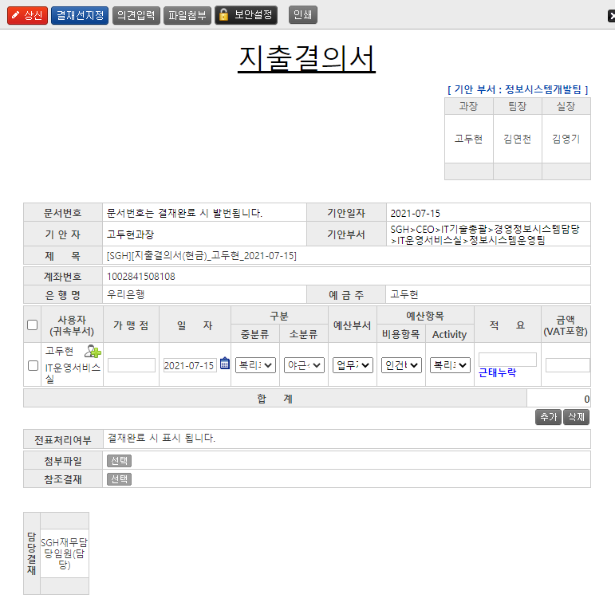
지출결의서 화면
Description
1. 전자결재 기본정보
- 제목 및 상신 기본 정보 입력 화면
: _FORM_fnSetDefaultForm_Post()
2. 계좌정보
- 계좌번호, 은행명, 예금주 정보 : _FORM_fnSetDefaultForm_Post()
3. 사용자(귀속부서)
- 사용자 조직도 팝업 호출 : _FORM_fnOpenAddressWindowNew()
4. 가맹점
- 지출 업체명 기입
5. 일자
- 지출 일자 선택
6. 중분류
- 정산내역 중분류 선택 : fnSelectChange()
7. 소분류
- 정산내역 소분류 선택 : fnSelectChangeSub()
8. 예산부서
- 정산내역 예산부서 선택 : fnSelectChangeBudgetDept ()
9. 비용항목
- 정산내역 비용항목 선택 : fnSelectChangeBudgetExpense()
10. Activity
- 정산내역 Activity 선택 : fnSelectChangeBudgetActivity()
11. 적요
- 중/소분류와 연관된 적요 내용 입력
12. 금액(VAT 포함)
- 부가세 포함 금액 입력
13. 추가
- 정산내역 추가
: _FORM_fnAddRow()
14. 삭제
- 선택 된 정산내역 삭제 : _FORM_fnDeleteSelRow()
계좌정보 가져오기
호출Controller : GetLegacyData.aspx - GetAccountNo 파라미터 : ComCd, EmpId
적용 SP : SGERP.dbo.SG_SHRIFEmpAccNoQuery
중분류 정보 가져오기
호출Controller : GetLegacyData.aspx - GetExpenseMajorCash 파라미터 : ComSeq, CostKind, GubunSeq
적용 SP : SGERP.dbo.SG_SARIFMajorCostAccQuery_WF
소분류 정보 가져오기
호출Controller : GetLegacyData.aspx - GetExpenseCash 파라미터 : ComSeq, SmKindSeq, GubunSeq
적용 SP : SGERP.dbo.SG_SARIFCostAccQuery_WF
예산부서 정보 가져오기
호출Controller : AssetsApply_Ajax.aspx - getBudgetDepartment 파라미터 : companyCode, departmentCode, useDate, userId, costKindSeq, costSeq, cardNo
적용 SP : SGERPMA.dbo.USP_BUDGET_DEPT_SELECT
비용항목 정보 가져오기 (budgetType: "C")
호출Controller : AssetsApply_Ajax.aspx - getCostCenterActivity 파라미터 : departmentCode, useDate, userId, budgetType, costItemCode, costKindSeq, costSeq, cardNo
적용 SP : EKPETC.dbo.up_Executive_Get_List
Activity 정보 가져오기 (budgetType: “A")
호출Controller : AssetsApply_Ajax.aspx - getCostCenterActivity 파라미터 : departmentCode, useDate, userId, budgetType, costItemCode, costKindSeq, costSeq, cardNo
적용 SP : SGERP.dbo. SG_SDAIFCardALLQuery
1
2
3
4
5
6
7
8
9
10
11
12
13
14

Slide 4
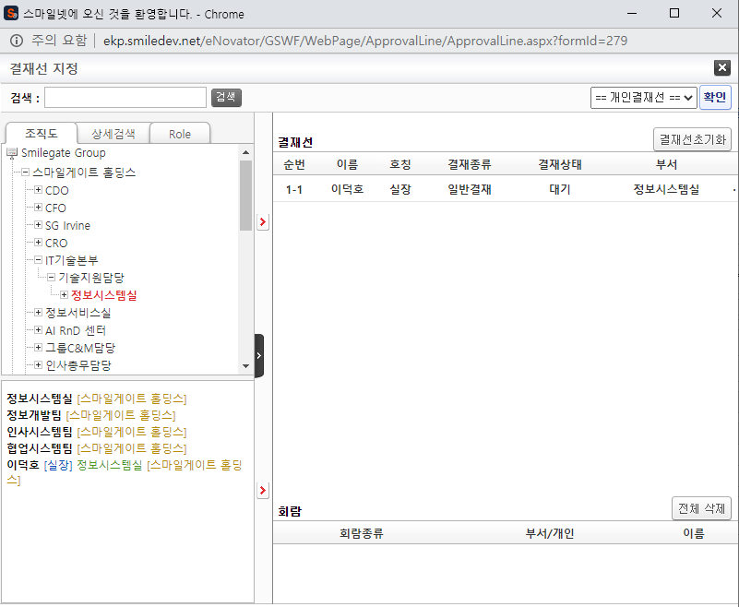
지출결의서 화면
Description
5
6
7
2
8
9
1. 기안부서
- 기안자 결재 프로세스 정보
2. 첨부파일
- 첨부 파일 Div 화면 노출
: FileAttach_OnClick()
3. 참조결재
- 참조 결재 팝업 창 호출
: _FORM_fnSelectDocLink()
4. 담당결재
- 담당자 결재 프로세스 정보
5. 상신
- 결재상신 진행
: DraftAction_OnClick()
6. 결재선지정
- 결재선 지정 관련 팝업 창 호출
: TotalApprovalLineMgr()
7. 의견입력
- 의견 입력창 노출 및 기입
: DraftComment_OnClick()
8. 보안설정
- 보안문서는 지정된 회람자만 열람가능
: SetSecurity_OnClick()
9. 인쇄
- 양식화면 인쇄printNow
: printNow()
1
2
3
4

Slide 5
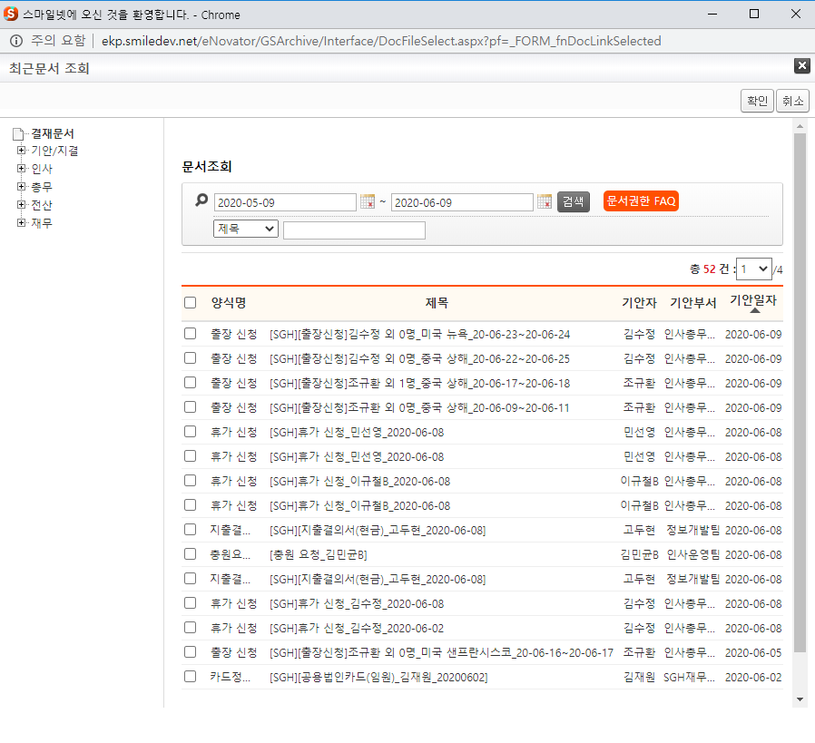
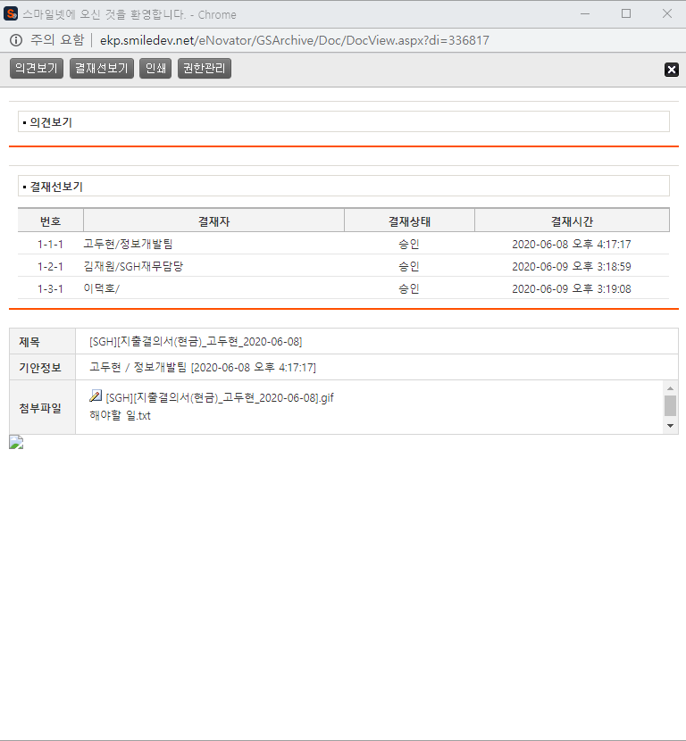
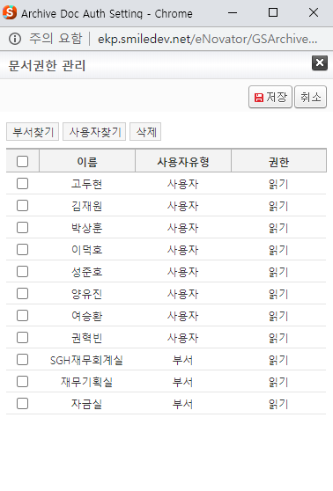
지출결의서 – 참조 문서 선택
Description
1. 결재문서 트리
- 결재문서 관련 트리 정보 : _fn_BindingFolderTree()
2. 문서조회
- 기간 및 검색어 입력을 통한 조회 : _fnSearchDocList()
3. 문서목록
- 조건에 따른 목록 조회 화면 : getDocList()
4. 목록 내 문서선택
- 선택 된 문서 상세페이지 팝업 노출
: fnOpenDoc()
5. 첨부파일
- 첨부 파일 Div 화면 노출
: FileAttach_OnClick()
6. 참조결재
- 참조 결재 팝업 창 호출
: _FORM_fnSelectDocLink()
7. 의견보기
- 입력 된 의견 정보 노출
: fnViewComment()
8. 결재선 보기
- 결재선 정보 노출
: fnViewLine()
9. 인쇄
- 문서 화면 인쇄
: fnPrintContent()
10. 권한관리
- 문서 권한관리 팝업 페이지 로드
: fnAuthMgr()
11. 의견보기
- 7번 동일 기능. 입력 된 의견 정보 노출
: fnViewComment()
12. 결재선보기
- 8번 동일 기능. 결재선 정보 노출
: fnViewLine()
13. 문서 상세페이지
- 상세내용 페이지 로드
: GetDocInfo()
7
8
9
10
5
6
17
1
2
11
14
15
16
12
3
13
4

Slide 6
지출결의서 – 문서권한 관리
Description
14. 부서찾기
- 사용자 및 부서 선택 팝업 : _fnAuthAdd()
15. 사용자찾기
- 사용자 및 부서 선택 팝업
: _fnAuthAdd()
16. 삭제
- 선택된 권한 목록에서 삭제 : fnAuthDel()
17. 저장
- 문서 권한 정보 저장
: fnSave()
7
8
9
10
5
6
17
1
2
11
14
15
16
12
3
13
4

